Slide 1





능동적 사고 방식의
java
강사 박주병

Slide 2


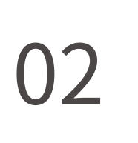
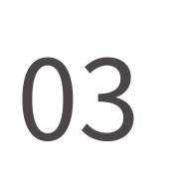


Part08 생성자
생성자
this
멤버변수 초기화
실습 문제

Slide 3




this

Slide 4
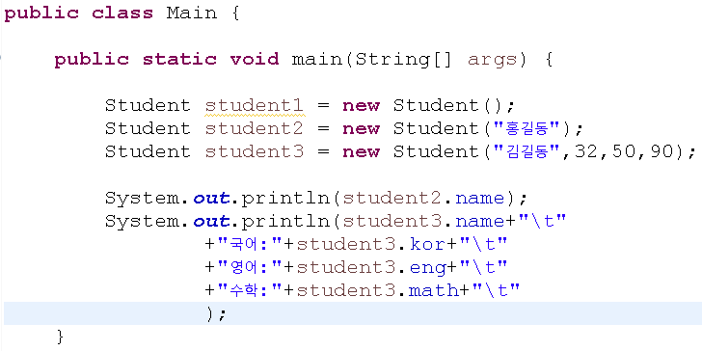
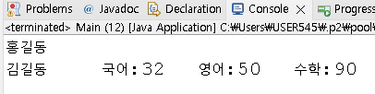
연습문제1
1-1 Student 클래스를 만들고 사용해보자(normal)
멤버변수 : String name, int kor, int math, int eng
생성자를 오버로딩 하여 아래의 예시처럼 3개의 생성자를 만들자.

Slide 5
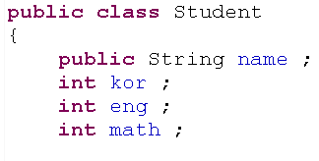
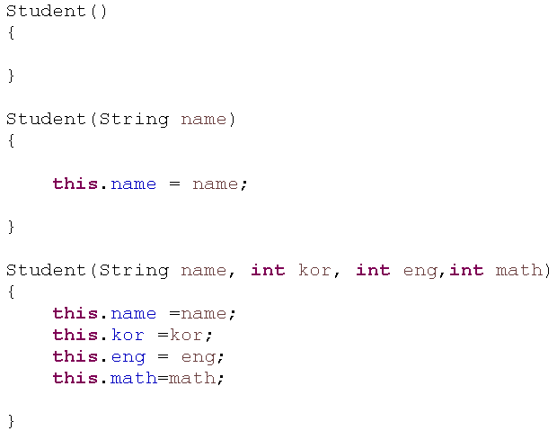
해설
생성자를 3개 제공해준다.

Slide 6
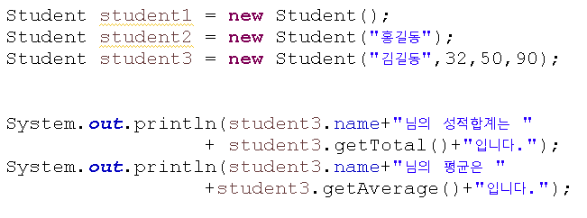
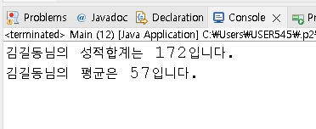
1-2 Student클래스에 성적의 합계와 평균을 구하는 기능을 추가하자(normal)
- 멤버메서드 : getTotal() 성적의 합계를 반환한다.
getAverage() 성적의 평균을 반환한다.

Slide 7
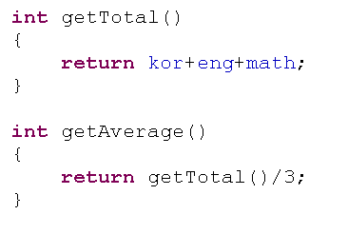
해설
합계를 직접 구하는것보다 기존에 만들어 놓은 메서드를 활용하는것이 좋다.

Slide 8
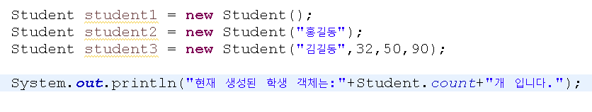
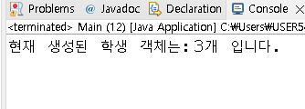
1-3 Student클래스에 객체가 생성 될 때마다 객체의 카운트를 올려보자(hard)
- 멤버변수 count 추가(현재 생성된 객체의 개수를 저장한다.)
힌트
1. count 변수는 객체가 생성될때마다 1씩 증가하여 현재 객체가
몇 개 생성되었는지를 저장하고 있어야 한다.
2. static을 활용해야만 가능하다.
3. 객체가 생성될때마다 특정 작업을 하고 싶다면 생성자 내부에서 해야 한다.

Slide 9
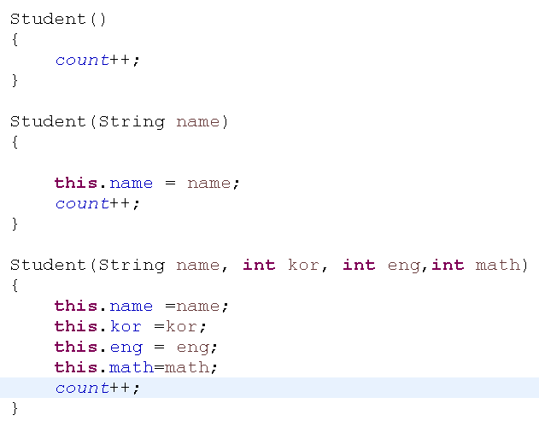
해설
객체 생성을 위해선 반드시 생성자가
실행되어야 한다.
만들어놓은 모든 생성자에 count를 증가 시키도록 하면
객체 생성시 반드시 카운트가 1씩 증가 한다.

Slide 10
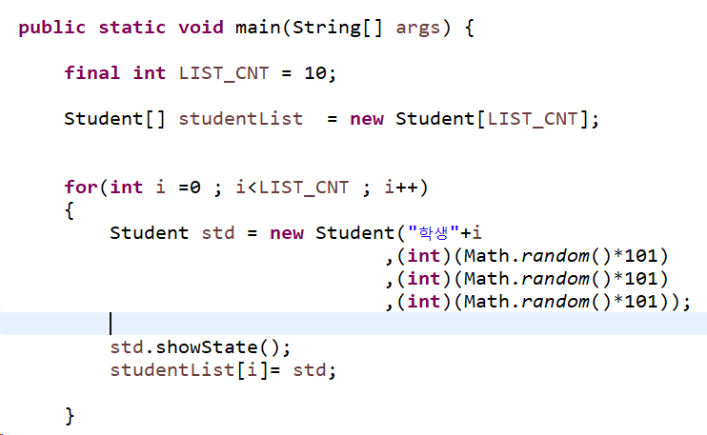
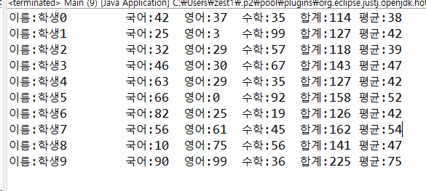

1-4 Student 클래스 기능을 추가하자.(hard)
void showState() 메서드를 만들어 학생 정보를 출력하자.
Student[] 길이10의 배열을 만들어 반복문을 이용하여 객체를 생성하자
앞서 만든 생성자를 이용해 이름과 성적을 초기화 한다.(이름은 모두 다르게)
성적은 Math.random() 을 활용하여 0~100 랜덤으로 입력한다.

Slide 11
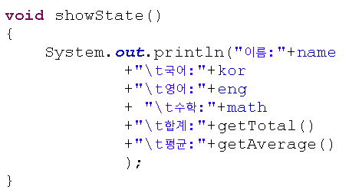
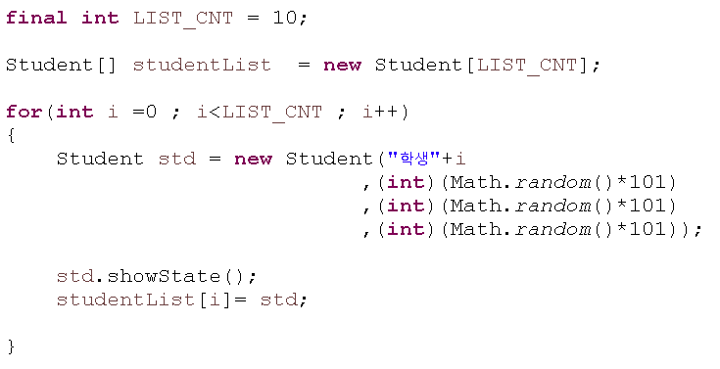
해설
만들어둔 메서드를 적극 활용한다.
객체배열을 만든다.(배열을 만든것이지 Student객체를 만든게 아니다.)
요소마다 객체를 만들어 넣는다.

Slide 12
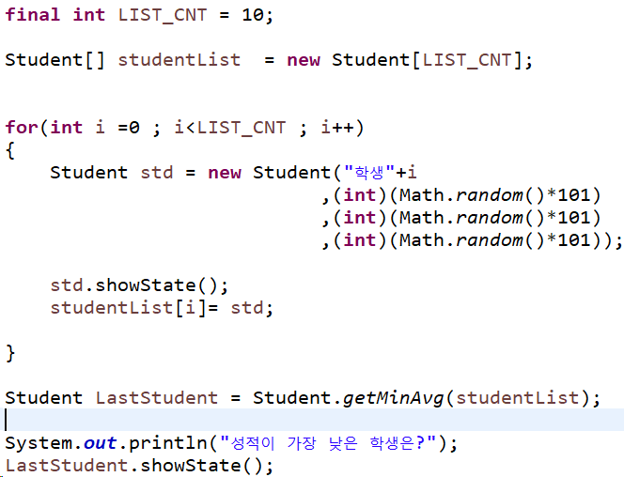
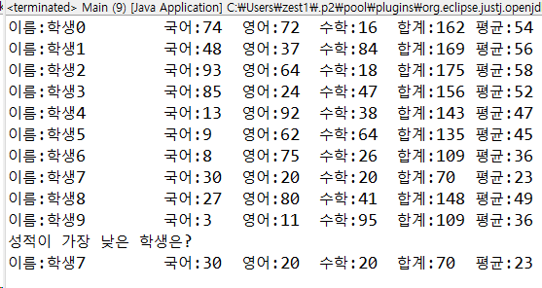

1-5 Student 클래스의 기능을 추가하자.(expert)
static Student getMinAvg(Student[] ) 메서드를 만들자
매개변수로 학생 리스트를 받아서 그중 평균점수가 가장 낮은
객체를 반환한다.(동점자가 있다면 먼저 찾은 객체를 반환한다)
객체 생성및 이름, 성적 입력

Slide 13
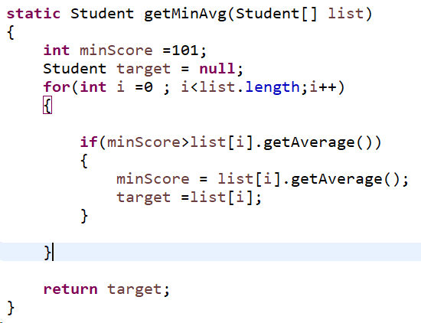
해설
getMinAvg메서드는 특정 객체의 기능이 아니라 Student객체의 공통적인 기능이다. 따라서 객체 생성없이 사용가능하도록 static 메서드로 만든다.
현재 꼴등보다 성적이 더 낮은 학생이 나오면
새로 발견한 꼴등학생의 성적을 저장한다.
꼴등 학생의 객체를 저장해둔다.
반복문이 모두 수행되면 target 변수는 성적이 가장 낮은 학생 객체를 가리키고 있다.

Slide 14
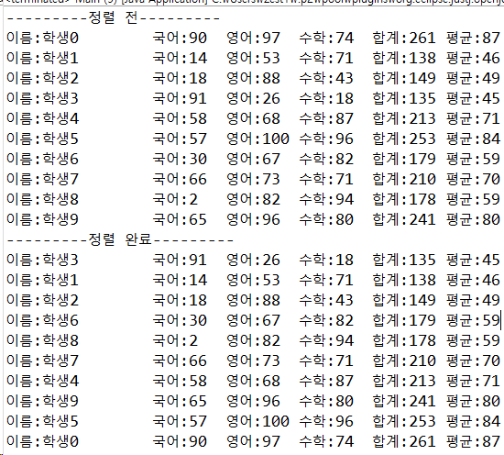
1-6 Student 클래스의 기능을 추가하자.(expert)
길이10의 Student[] studentList 배열을 만든후 랜덤으로 성적을 입력해보자. 이름은 모두 다르게 설정한다.
길이10의 또다른 Student[] sortList 배열을 만든후 studentList의 객체들을 오름차순 대로 sortList 배열에 넣어보자
studentList(정렬전) - > sortList(정렬후)
정렬 방법은 선택정렬을 구현해본다.(필요한 메서드가 있다면 만들어 써보자)
힌트: 앞서 만든 getMinAvg() 를활용하여 성적이 가장 낮은 학생들을 빼와서 sortList에 넣으면 된다.

Slide 15
studentList
sortList
객체주소 | 이름
객체주소 | 이름
0X000A
학생1
null
0X000B
학생2
null
0X000C
학생3
null
0X000D
학생4
null
0X000E
학생5
null

Slide 16
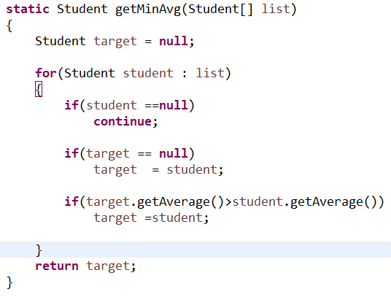
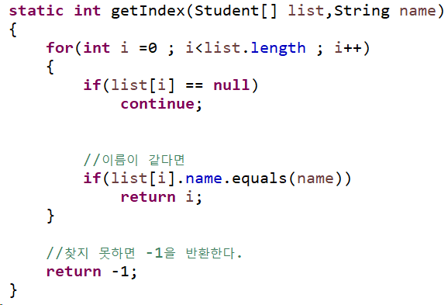

Slide 17
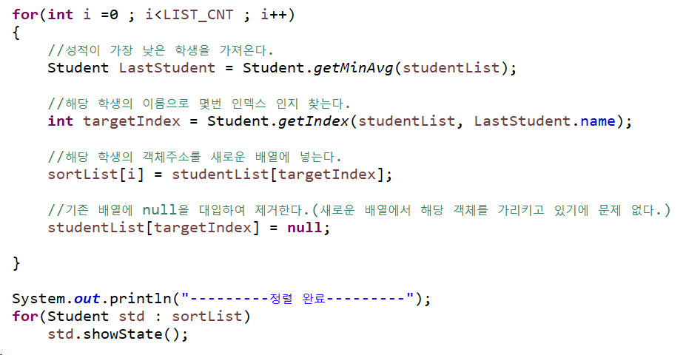

Slide 18
getMinAvg() 에서 리턴을 Student 객체 말고
index를 반환하면 getIndex 메서드를 만들 필요 없지 않을까?
바로 인덱스를 반환하도록 만들어주면
여기가 필요없어질텐데???

Slide 19
메서드는 1개의 기능만을 담당하는것이 베스트이다.
모듈화

Slide 20

실습문제

Slide 21
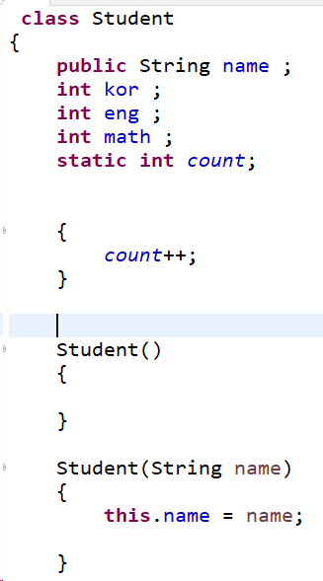
연습문제2
2-1 앞서 만든 Student 클래스의 count는 모든 생성자마다 공통적으로 들어가 있어 코드가 중복이 많다. 이를 초기화 블록을 통해 중복을 제거하자
객체가 생성될때마다 실행되어야 하니
클래스 초기화 블록 VS 인스턴스 초기화 블록 잘 고민해보자.

Slide 23





강사 박주병

